Slide 1

網站UI手冊

Slide 2
商標規範

Slide 3
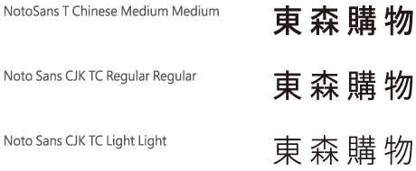
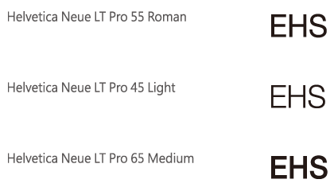
商標字體
中文標準字型
英文標準字型

Slide 4
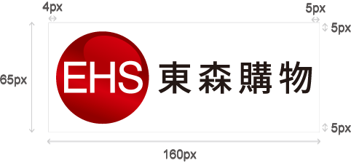
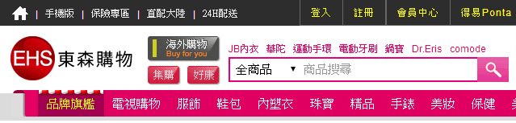
網站應用
Header
160x65
應用範圍

Slide 5
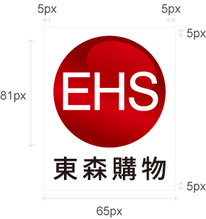

網站應用
Footer
65x81
應用範圍

Slide 6
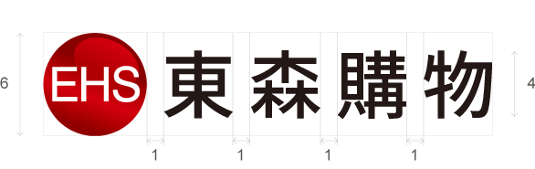
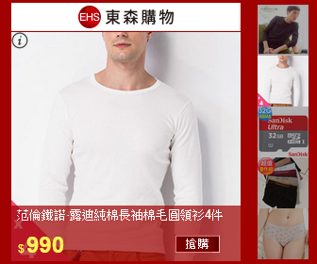
外部廣告
酷比廣告-標題
樣式
應用範圍
當商標曝光版位高度低於60px時，商標中文字體與LOGO比例應放大至6:4，當商標曝光版位高度低於20px以下，則此中英同存之商標樣式不應出現。

Slide 7
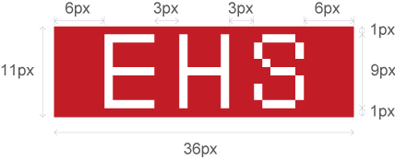
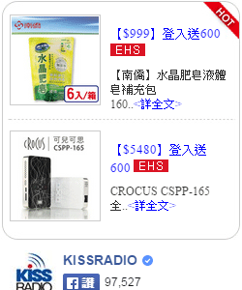
外部廣告
酷比廣告- ICON
樣式
應用範圍
此樣式目前僅出現於酷比聯播中，因該商標曝光版位高度低於20px，且因中英同存之商標樣式無法於此運用，故遵循該聯播網之規範，只露出”EHS”商標。

Slide 8
網站色調

Slide 9
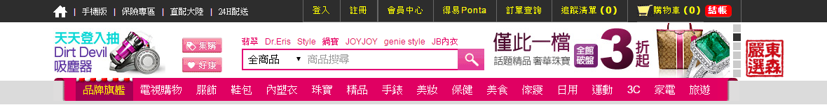
網站色調
樣式(RGB)
主色調：224 0 98
輔助色：45 45 45
輔助色：219 219 219
應用範圍
全網站

Slide 10
文字

Slide 11

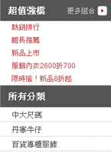
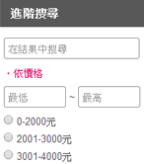
主區塊標題
選單、搜尋
樣式
│新細明體 粗體 15pt #FFFFFF #555555
應用範圍
側邊欄選單
館首頁側邊選單
分類頁側邊選單
側邊欄選單
搜尋結果側邊選單
側邊欄選單
搜尋結果訊列

Slide 12
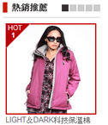

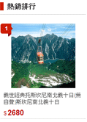
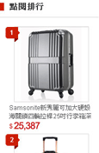
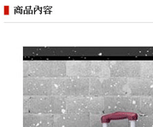
主區塊標題
促銷、產品資訊
樣式
│新細明體 粗體 15pt #333333 #FFFFFF
應用範圍
側邊欄選單
館首頁
分類頁
側邊欄選單
館首頁
分類頁
側邊欄選單
館首頁
側邊欄選單
分類頁
側邊欄選單
分類頁

Slide 13

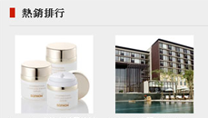
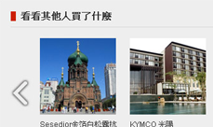
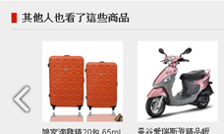
副區塊標題
底色
樣式
│新細明體 粗體 15pt #333333 #EEEEEE
應用範圍
熱銷排行
分類頁
熱銷排行看看其他人買了什麼
分類頁
產品詳細頁
其他人也看了這些產品
分類頁
產品詳細頁

Slide 14
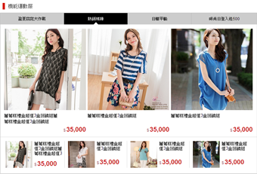
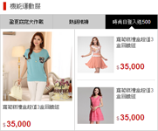
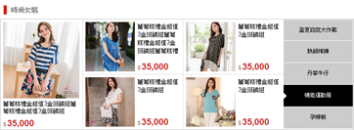
副區塊標題
文字不加粗
樣式
│新細明體 粗體 15pt #333333 #FFFFFF
應用範圍
大分類區塊1
大分類區塊2
大分類區塊3

Slide 15
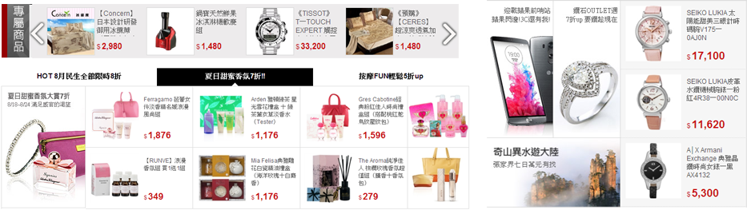
價格
全網站價格
樣式
數字 | Arial | 粗體 | 15px~19x | #c90e12
$ | Arial | normal | 12px~13px | #c90e12
間距 | 2px
$99,999
應用範圍
全網站

Slide 16
頁籤

Slide 17


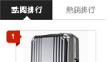
主分頁籤
白底深字
樣式
應用範圍
首頁主Banner
首頁下方產品列表
產品詳細頁排行

Slide 18
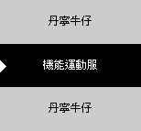
副分頁籤
灰底深字
樣式
應用範圍
大分類區塊1
大分類區塊2
大分類區塊3

Slide 19

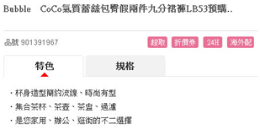
副分頁籤
白底深字
樣式
應用範圍
產品詳細頁

Slide 20


副分頁籤
底色
樣式
應用範圍
產品說明

Slide 21
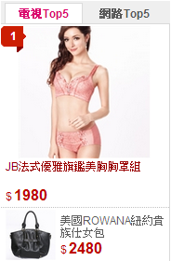
副分頁籤
小尺寸
樣式
應用範圍
首頁

Slide 22
按鈕

Slide 23


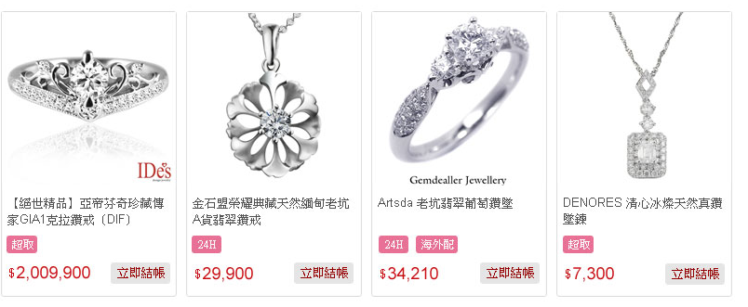
主按鈕
淺灰底紅字
樣式
│新細明體 粗體 15pt #333333 #EEEEEE
│新細明體 正常 12pt #FFFFFF 漸層 border-radius:5px
應用範圍
各分類頁列表

Slide 24



次要按鈕
紅底白字
樣式
│ 新細明體 正常 16pt #FFFFFF #c90e12 border-radius:5px
│ 新細明體 正常 16pt #111111 #c90e12 border-radius:5px
應用範圍
產品詳細頁
立即結帳
加入購物車細頁

Slide 25



次要按鈕
深灰紅底白字
樣式
│ 新細明體 正常 13pt #FFFFFF #888888 border-radius:5px
│ 新細明體 正常 13pt #111111 #888888 border-radius:5px
應用範圍
產品詳細頁
加入追蹤清單
比較清單

Slide 26
圖示

Slide 27
排行榜圖示
側邊
樣式
│ Arial 粗體 12pt #FFFFFF #cc1e03
應用範圍
首頁
電視TOP5
網路TOP5

Slide 28
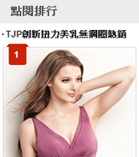
排行榜圖示
上方
樣式
│ Arial 粗體 12pt #FFFFFF #cc1e03
應用範圍
首頁
點閱排行

Slide 29
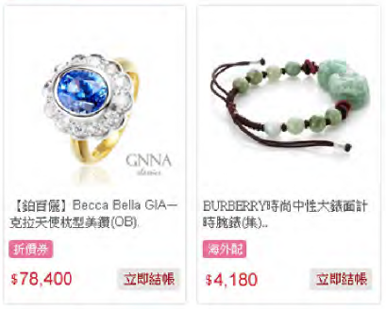
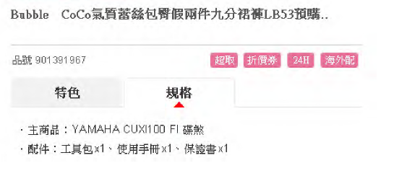
產品屬性圖示
粉紅底白字
樣式
│ 新細明體 正常 12pt #FFFFFF #e97195
應用範圍
分類頁
產品詳細頁

Slide 30
分頁

Slide 31
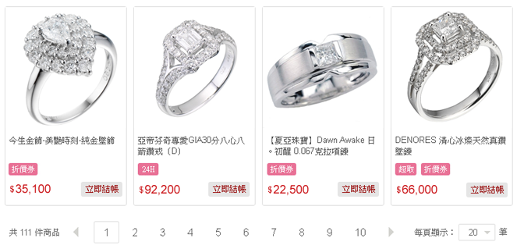
分頁
樣式
應用範圍
列表
各類列表

Slide 32
橫幅廣告

Slide 33
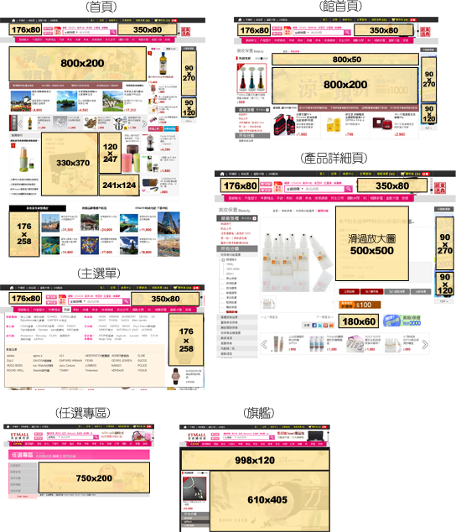
橫幅廣告
 | 尺寸 | 圖檔大小 | 應用範圍 | 公板
ETmall | 176x80 | <15KB | 網站LOGO輪播 | 無
 | 350x80 | <15KB | 網站Header | 有
 | 800x200 | <60KB | 大、館首、分類 | 無
 | 750x200 | <60KB | 任選、電視購物 | 有
 | 300x370 | <60KB | 大首 | 有
 | 120x247 | <20KB | 大首 | 有
 | 241x124 | <15KB | 大首 | 有
 | 176x258 | <15KB | 大首、主選、館首 | 有
 | 90x270 | <20KB | 網站跟隨選單 | 無
 | 90x120 | <20KB | 網站跟隨選單 | 無
 | 800x50 | <10KB | 館首 | 無
 | 940x50 | <20KB | edm | 無
 | 180x60 | <10KB | 產品詳細頁 | 有
 | 400x400 |  | Facebook | 無
 | 750-notes |  | 詳細頁的活動辦法 | 有
旗艦館 | 998x120 | <30KB | 館頭 | 無
 | 610x405 | <70KB | 主Banner | 無
產品圖 | 500x500 | <100KB | 產品詳細頁大圖 | 無

Slide 34
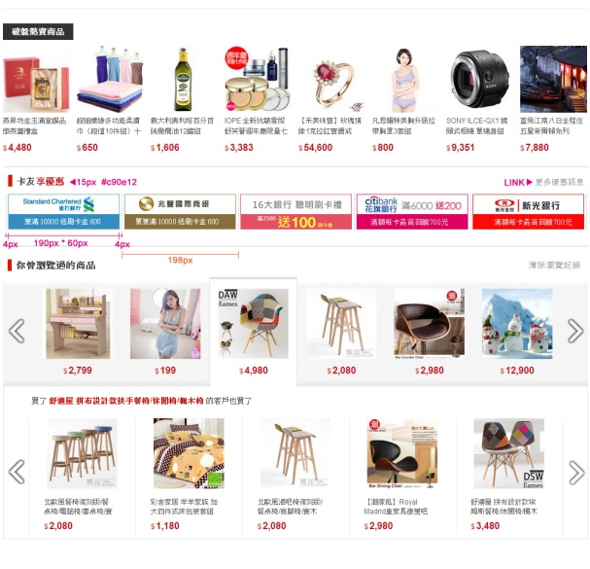
 | 尺寸 | 圖檔大小 | 應用範圍 | 公板
銀行Banner公版 | 198x60 |  | 卡友享優惠 | 有
198x60

Slide 35

176x80
<15KB
應用
大首頁LOGO輪播
公版規範
無，配合活動設計

Slide 36

350x80
<15KB
應用
網站Header輪播
公版規範
有，依檔案格式製作
1主2副

Slide 37

800x200
<60KB
應用
大首頁
館首頁
分類頁
公版規範
有，配合活動設計
備註
盡量以折數、價格為主打話術

Slide 38

330x372
<15KB
應用
大首頁
公版規範
有，依檔案格式製作
1主1副
價格(可隱藏)

Slide 39

100x90
300x372斜角標
應用
放置在300x372的右上角
公版規範
有，依檔案格式製作
折購%
話術(4字內)

Slide 40

120x247
<15KB
應用
大首頁
公版規範
有，依檔案格式製作
1主1副
白底
備註
一列字數<9個中文字

Slide 41

241x124
<15KB
應用
大首頁
公版規範
有，依檔案格式製作
1主1副
白底
備註
主標<12個中文字
副標<11個中文字

Slide 42
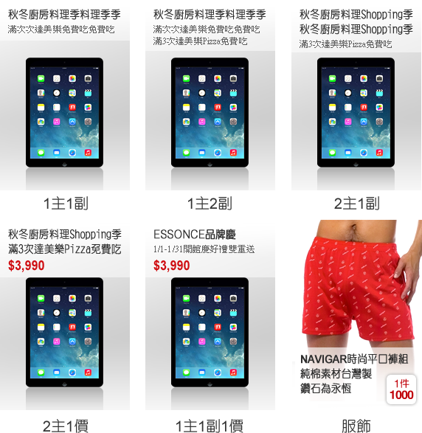
176x258
<20KB
應用
大首頁
主選單
館首頁
公版規範
有，依檔案格式製作
1主1副
1主2副
2主1副
2主1價
1主1副1價
服飾(特殊版型)
備註
主標<11個中文字
副標<12個中文字

Slide 43

90x270
<20KB
應用
網站跟隨選單
公版規範
無，配合活動設計

Slide 44

90x120
<10KB
應用
網站跟隨選單
公版規範
無，配合活動設計

Slide 45
800x50
<20KB
應用
館首頁
公版規範
無，配合活動設計

Slide 46
940x50
<20KB
應用
配合行銷活動，放置在各edm上方
公版規範
無，配合活動設計

Slide 47

180x60
<10KB
應用
產品詳細頁
公版規範
有
外框有規範圓角
內容配合活動設計

Slide 48
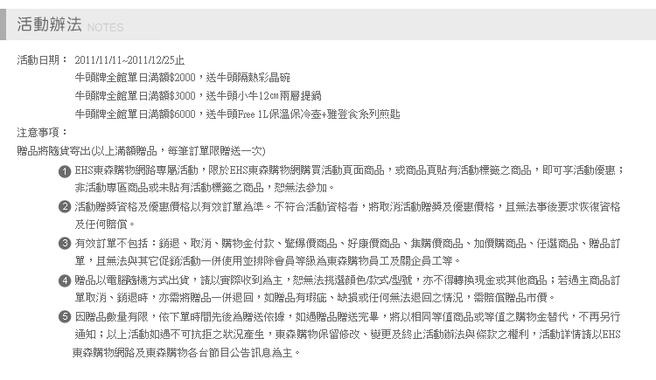
750-Notes
應用
產品詳細頁底部活動說明
公版規範
有，依檔案格式製作

Slide 49

400x400
應用
Facebook
公版規範
無，配合活動設計

Slide 50

998x120
<30KB
應用
旗艦館首頁
公版規範
無，依各旗艦館需求

Slide 51

610x405
<70KB
應用
旗艦館主Banner
公版規範
無，依各旗艦館需求

Slide 52
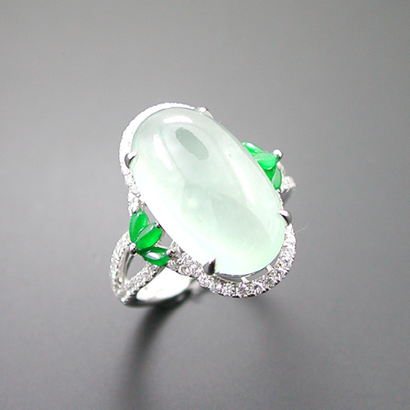
500x500
<100KB
應用
產品詳細頁的產品放大圖
公版規範
無，依產品內容

Slide 53

198x60
應用
銀行Banner公版
公版規範
下方文字限制16字內
左右內間距為4px

